Slide 1





1
7
2
8
3
9
https://apps4health.eu/
4
Modul 5 - Unterrichtseinheit (5.1)
Gesundheits-Apps für Sucht und Drogenkonsum
10
5
11
6
Von der Europäischen Union finanziert. Die geäußerten Ansichten und Meinungen entsprechen jedoch ausschließlich denen des Autors bzw. der Autoren und spiegeln nicht zwingend die der Europäischen Union oder der Europäischen Exekutivagentur für Bildung und Kultur (EACEA) wider. Weder die Europäische Union noch die EACEA können dafür verantwortlich gemacht werden.

Slide 2
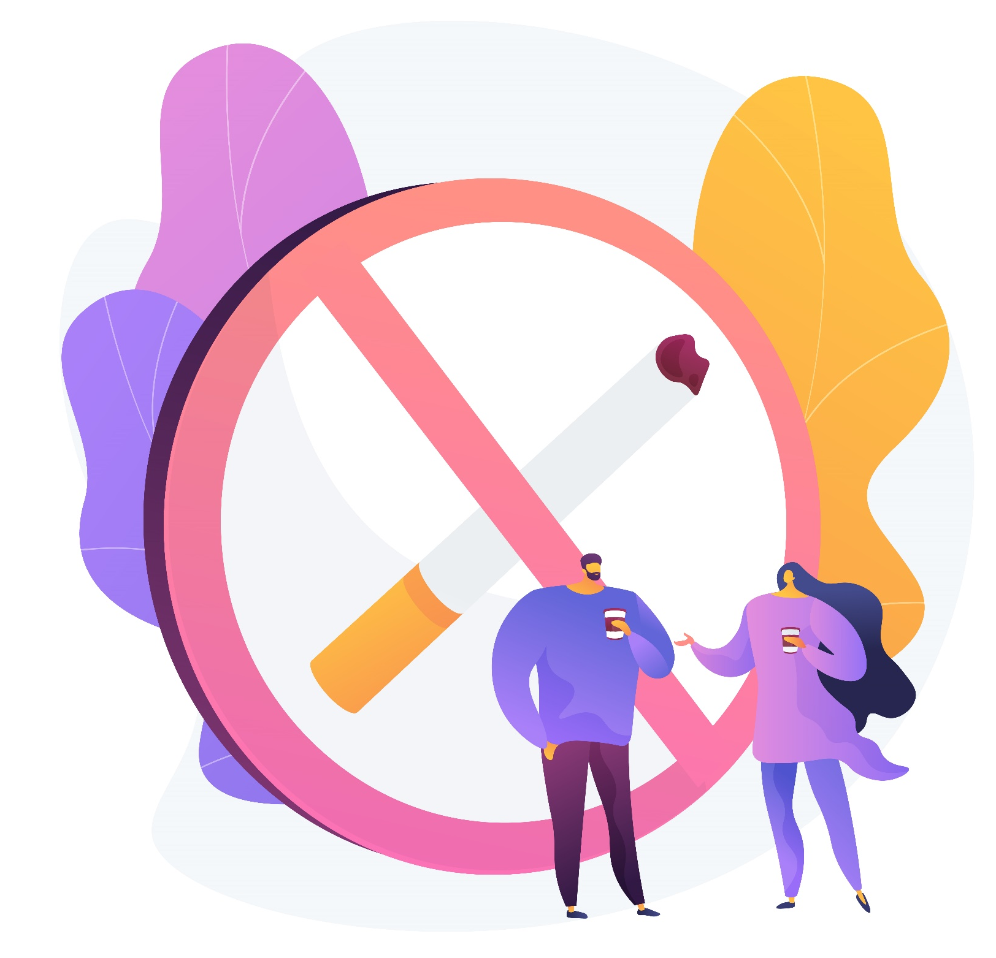
5
Gesundheits-Apps für Sucht und Drogenkonsum

Slide 3











Partners
UNIVERSITAT DE VALENCIA
VALENCIA, SPAIN
www.uv.es
PROLEPSIS
ATHENS, GREECE
www.prolepsis.gr
WESTFALISCHE HOCHSCHULE GELSENKIRCHEN,
BOCHOLT, RECKLINGHAUSEN
GELSENKIRCHEN, GERMANY
www.w-hs.de
OXFAM ITALIA INTERCULTURA
AREZZO, ITALY
www.oxfamitalia.org/
CONNEXIONS
ATHENS, GREECE
www.connexions.gr
RESET
CYPRUS
www.resetcy.com
media k GmbH
Bad Mergentheim, GERMANY
www.media-k.eu
COORDINA ORGANIZACIÓN DE EMPRESAS Y
RECURSOS HUMANOS, S.L.
VALENCIA, SPAIN
coordina-oerh.com
AMSED
STRASBOURG, FRANCE
www.amsed.fr

Slide 4
Unterrichtseinehit: Inhalt
1. Allgemeine Kenntnisse über Substanzkonsum und Bildschirmabhängigkeit
2. Informationen zum Tabakkonsum
3. Informationen zur Bildschirmabhängigkeit
4. Interaktive Nutzung von Gesundheits-Apps für den Tabakkonsum und die sinnvolle Nutzung von Bildschirmen
5. Diskussion und Auswertung

Slide 5

Ziele
5
Gesundheits-Apps für Sucht und Drogenkonsum
Vermittlung von Kenntnissen über die grundlegenden Prinzipien des Tabakkonsums und der Bildschirmabhängigkeit.
Vermittlung wichtiger Fähigkeiten zur Erkennung von Suchtmustern, zur Bewertung von Risiken und zur Umsetzung von Präventionsstrategien, um ihre Interventions- und Unterstützungsfähigkeiten zu verbessern und sie so in die Lage zu versetzen, in ihren Gemeinschaften aktiv eine gesunde Lebensweise zu fördern.
Quelle: Bild von nuraghies auf Freepik

Slide 6

Kompetenzen
5
Gesundheits-Apps für Sucht und Drogenkonsum
Die Teilnehmenden erhalten Einblicke in die Grundprinzipien der Sucht im Zusammenhang mit Tabakkonsum und Mediennutzung.
Die Fähigkeiten der Teilnehmenden werden durch digitale Kompetenzen erweitert, die es ihnen ermöglichen, sich mit speziellen Anwendungen für diesen Zweck vertraut zu machen.
Bild von vectorjuice auf Freepik

Slide 7

5.1.1
Allgemeine Kenntnisse über Substanzkonsum und Bildschirmabhängigkeit
Ziele
Erwerb allgemeiner Kenntnisse über Tabak, Tabakkonsum und Tabakabhängigkeit.
Einführung in die grundlegende Terminologie im Zusammenhang mit Bildschirmabhängigkeit und Tabakkonsum.
Design von Freepik

Slide 8

Einführung: Bildschirmabhängigkeit
5.1.1 General knowledge
Nomophobie: Die Abkürzung steht für „no mobile phone phobia“ („Kein-Handy-Phobie“) und bezeichnet die Angst, ohne ein mobiles Gerät oder ohne Kontakt zum Mobiltelefon zu sein.
Phantomvibrationssyndrom: Die Wahrnehmung, dass das eigene Telefon vibriert oder klingelt, obwohl es das nicht tut. Es handelt sich um ein psychologisches Phänomen, das auf eine Abhängigkeit von digitalen Geräten hinweist.
Digitales Wohlbefinden: Ein ganzheitlicher Begriff, der die optimale körperliche und geistige Gesundheit in einer digitalen und technologiegesteuerten Gesellschaft umfasst. Es geht darum, darauf zu achten, wie digitale Geräte und Medien unser Leben beeinflussen, und ein gesundes Gleichgewicht zu finden.
Quelle | Design von Freepik

Slide 9
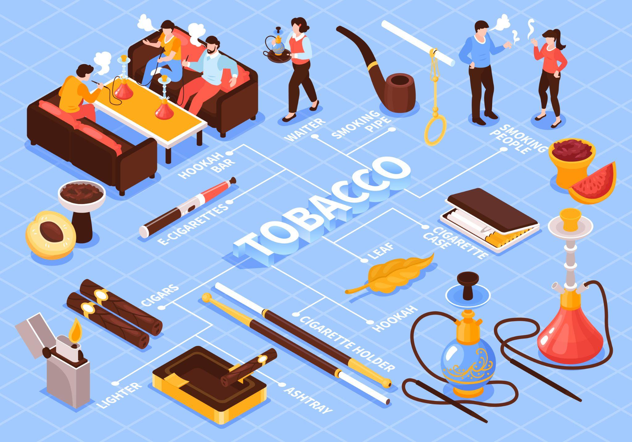
Einführung: Tabakkonsum
5.1.1 General knowledge
Das Rauchen ist mit mehreren sozioökonomischen Faktoren verbunden und die Prävalenz des Rauchens ist in bestimmten Gruppen ungleich verteilt, was zu Ungleichheiten beim Konsum von Tabakerzeugnissen führt.
Eine der wichtigsten Dimensionen ist die Bildungsungleichheit.
Der Ausstieg aus dem Rauchen oder zumindest die Reduzierung des Tabakkonsums führt zu einer erheblichen Verbesserung des Humankapitals.
Quelle | Design von Freepik

Slide 10

Einführung: Tabakkonsum
5.1.1 General knowledge
Rauchen: Das Einatmen und Ausatmen des Rauchs, der beim Verbrennen von Tabak in Zigaretten, Zigarren oder Pfeifen entsteht. Es ist die weltweit am weitesten verbreitete Form des Tabakkonsums.
Passivrauchen: Das Passivrauchen bezieht es sich auf das unfreiwillige Einatmen von Rauch aus Tabakprodukten, die von anderen benutzt werden. Die Belastung durch Passivrauchen kann zu ähnlichen Gesundheitsrisiken führen wie das direkte Rauchen, einschließlich Lungenkrebs, Infektionen der Atemwege und Herz-Kreislauf-Erkrankungen.
Raucherentwöhnung: Der Prozess der Beendigung des Tabakkonsums. Programme zur Tabakentwöhnung können Verhaltenstherapie, Nikotinersatztherapie (NRT) und verschreibungspflichtige Medikamente umfassen, die den Betroffenen helfen, mit den Entzugserscheinungen umzugehen und die Abhängigkeit vom Tabak zu verringern.
Quelle | Design von Freepik

Slide 11
5.1.2
Informationen zum Tabakkonsum
Ziele
Die Bestandteile und Arten des Tabaks entdecken
Verstehen der Tabakabhängigkeit
Risikofaktoren und Präventivmaßnahmen verstehen und die besten Methoden zur Befreiung vom Tabakkonsum kennen lernen
Design von Freepik

Slide 12
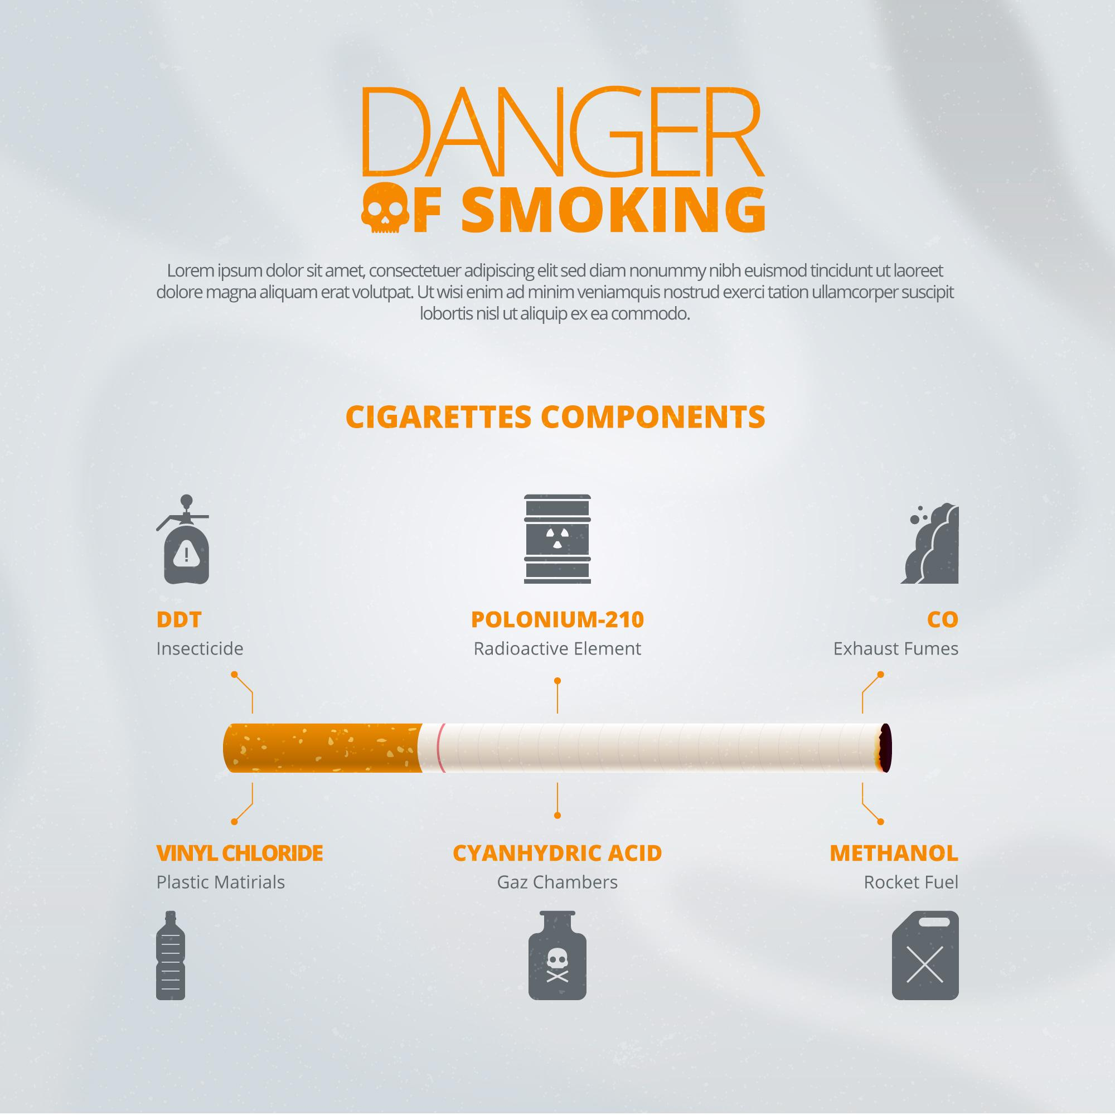
Tabak in all seinen Formen
5.1.2 Informationen zum Tabakkonsum
Was ist Tabak?
4000 Verbindungen, darunter über 60 krebserregende Stoffe
Quelle | Design von Freepik

Slide 13

Tabak in all seinen Formen
Zigaretten
Drehtabak
Zigarren und Pfeifen
Bidies/
Beedies
Shisha
Snus, Schnupf- oder Kautabak: Rauchloses feuchtes Tabakpulver
Quelle | Pixabay Lizenz

Slide 14

Tabakabhängigkeit: Es gibt 3 Arten der Abhängigkeit (1)
5.1.2 Informationen zum Tabakkonsum
1 - Umwelt- oder Verhaltensabhängigkeit
Hängt von sozialem oder geselligem Druck abTabak wird in Verbindung gebracht mit:
  Lebensumstände (positiv oder negativ)
  Menschen
  Orte, die Sie zum Rauchen verleiten
Es ist ein Reflex, eine Art der Identifikation, eine narzisstische Komponente.
Quelle | Design von Freepik

Slide 15

Tabakabhängigkeit: Es gibt 3 Arten der Abhängigkeit (2)
5.1.2 Informationen zum Tabakkonsum
2 - Psychologische Abhängigkeit
Vergnügen
Anti-Stress
Antidepressivum
Appetithemmer
Sie steht im Zusammenhang mit der psychoaktiven Wirkung von Nikotin.
Sie kann kurz nach den ersten gerauchten Zigaretten auftreten und ist von Raucher zu Raucher sehr unterschiedlich.
Während des Entzugs ist es die am schwierigsten zu überwindende Sucht, da sie mit den Gewohnheiten des Rauchers zusammenhängt.
Quelle | Design von Freepik

Slide 16

Tabakabhängigkeit: Es gibt 3 Arten der Abhängigkeit (3)
5.1.2 Informationen zum Tabakkonsum
3 - Körperliche Abhängigkeit
Das Bedürfnis nach Nikotin kann zu einem Gefühl des Verlangens führen, das sich in Stimmungsschwankungen äußern kann.
Quelle | Design von Freepik

Slide 17

Tabakkonsum: Warum ist es so schwer, aufzuhören?
5.1.2 Informationen zum Tabakkonsum
Die Abhängigkeit
Das Bedürfnis nach Nikotin kann zu einem Gefühl des Verlangens führen, das sich in Stimmungsschwankungen äußern kann.
Der unwiderstehliche Drang, es wieder zu konsumieren, um bestimmte positive Empfindungen zu erleben.
Oder weil man bestimmte unangenehme Empfindungen vermeiden möchte, die durch die Unterbrechung des Konsums verursacht werden...
Quelle | Design von Freepik

Slide 18

Tabakkonsum: Motivation zum Aufhören
5.1.2 Informationen zum Tabakkonsum
Angst um ihre Gesundheit
Kosten des Tabaks
Das Gefühl, süchtig zu werden
Druck von Freunden und Familie
Geburt eines Kindes
Unabhängig davon, wie viel oder wie lange Sie geraucht haben, ist es nie zu spät, mit dem Tabakkonsum aufzuhören. Je früher Sie mit dem Rauchen aufhören, desto mehr können Sie Ihr Risiko, Krebs und andere Krankheiten zu bekommen, verringern.
Quelle | Design von Freepik

Slide 19


Mit dem Rauchen aufhören ist:
5.1.2 Informationen zum Tabakkonsum
Eine persönliche Erfolgsgeschichte
Wiedererlangung des Geschmacks-, Geruchs- und Atemsinns
Ein reinerer Teint
Sie bekommen Ihren Atem zurück und bleiben in guter körperlicher Verfassung
Ein strahlendes Lächeln
Reduzieren Sie rauchbedingte Krankheiten
Schützen Sie Ihr Kind und die Menschen in Ihrer
Umgebung
Respektieren Sie andere und Ihre Umwelt
Quelle 1 - 2 | Design von Freepik

Slide 20


Mit dem Rauchen aufzuhören ist nicht:
5.1.2 Informationen zum Tabakkonsum
Zu spät
Begrenzt durch das Alter
Gewichtszunahme, wenn Sie einen gesunden Lebensstil haben
Scheitern, auch wenn Sie bereits mal gescheitert sind
Quelle 1 - 2 | Design von Freepik

Slide 21

Zu gewinnende oder zu verlierende Vorteile
5.1.2 Informationen zum Tabakkonsum
Quelle | Design von Freepik
Innerhalb von Minuten nach dem Rauchen der letzten Zigarette beginnt sich Ihr Körper zu erholen.
20 Minuten nach dem Aufhören | Ihre Herzfrequenz und Ihr Blutdruck sinken.
Ein paar Tage nach dem Aufhören | Der Kohlenmonoxidspiegel in Ihrem Blut sinkt auf ein normales Niveau.
2 Wochen bis 3 Monate nach dem Aufhören | Ihr Kreislauf verbessert sich und Ihre Lungenfunktion nimmt zu.
1 bis 12 Monate nach dem Aufhören | Husten und Kurzatmigkeit nehmen ab. Winzige haarähnliche Strukturen (Zilien genannt), die den Schleim aus der Lunge transportieren, beginnen wieder normal zu funktionieren, was ihre Fähigkeit erhöht, den Schleim zu verarbeiten, die Lunge zu reinigen und das Infektionsrisiko zu verringern.
1 bis 2 Jahre nach dem Aufhören | Ihr Risiko für Krebserkrankungen des Mundes, des Rachens und des Kehlkopfes (Larynx) wird halbiert. Ihr Schlaganfallrisiko sinkt.
10 Jahre nach dem Aufhören | Ihr Risiko, an Lungenkrebs zu erkranken, ist etwa halb so groß wie das einer Person, die noch raucht (nach 10 bis 15 Jahren). Ihr Risiko für Blasen-, Speiseröhren- und Nierenkrebs sinkt.
15 Jahre nach dem Aufhören | Ihr Risiko für eine koronare Herzkrankheit ist ähnlich hoch wie das eines Nichtrauchers.

Slide 22


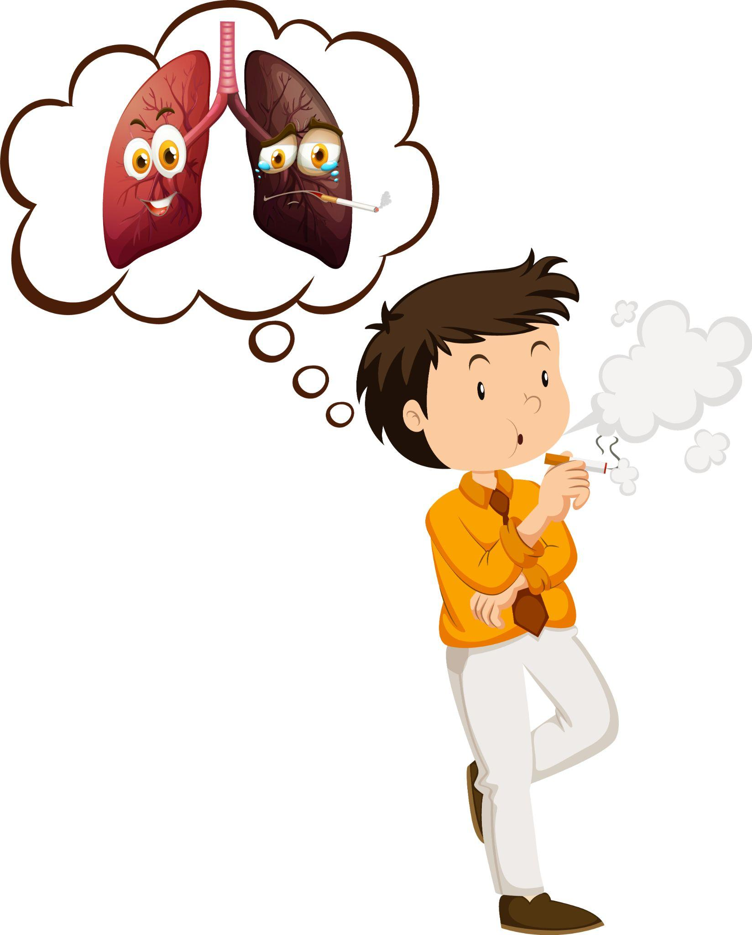


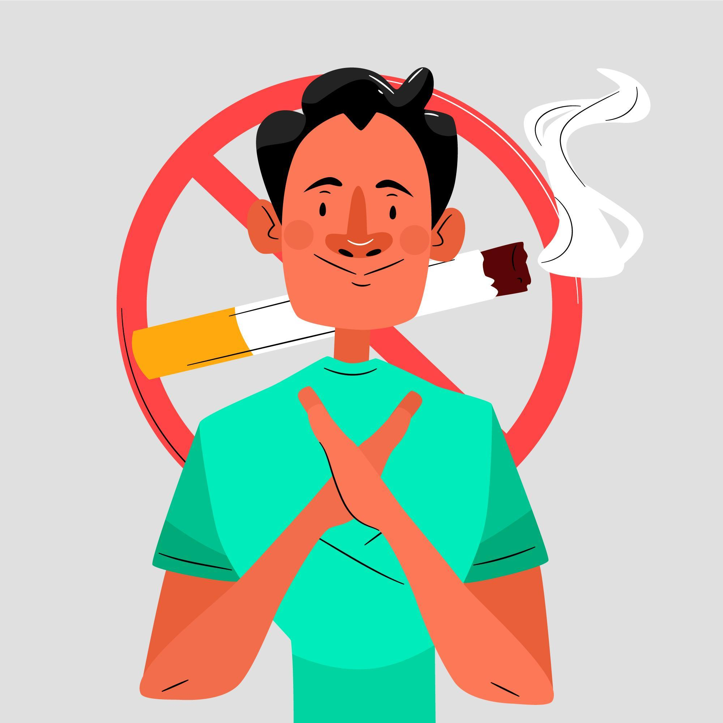


Phasen der Vorbereitung auf den Rauchstopp
5.1.2 Informationen zum Tabakkonsum
Unentschlossenheit
3 | Beschließen aufzuhören
Vorbereitung
4 | Versuchen aufzuhören
2 | Planung des Aufhörens
Reifung
Aktion
Neu anfangen
Zurückfallen
5 | Aufhören
1 | ”Glücklicher” Raucher
Zurückfallen
Dranbleiben
Stabilisierung
Glücklicher ehemaliger Raucher
6 | Nicht wieder anfangen
Quelle | Design von Freepik

Slide 23

Was kann ich tun, wenn ich aufhören will:
5.1.2 Informationen zum Tabakkonsum
Treffen Sie sich mit einem Suchtmediziner, der Ihre Bedürfnisse einschätzen und Empfehlungen aussprechen wird, beispielsweise:
Nikotinersatzstoffe (Kaugummi, Lutschtabletten, Pflaster)
Vermeiden Sie Auslöser
Nicht "nur eine" nehmen
Sportliche Betätigung
Verhaltenstherapien und kognitive Therapien Gruppentherapien
Erinnern Sie sich an die Vorteile
Quelle | Design von Freepik

Slide 24

Praktische Tipps
5.1.2 Informationen zum Tabakkonsum
Nehmen Sie einen Ersatz (Obst, Kaugummi...), wenn Sie Verlangen nach Tabak haben.
Bleiben Sie körperlich aktiv.
Atmen Sie tief durch.
Trinken Sie viel Wasser.
Rechnen Sie nach: Berechnen Sie, wie viel Sie sparen, wenn Sie nicht rauchen.
Der Versuch, Ihren Konsum zu reduzieren, ist bereits ein sehr guter Vorsatz.
Machen Sie Entspannungsübungen (Sophrologie, Yoga, etc.)
Quelle | Design von Freepik

Slide 25
5.1.3
Informationen zur Bildschirmabhängigkeit
Ziele
Sensibilisierung für die Auswirkungen der Bildschirmabhängigkeit
Bereitstellung von Instrumenten zur Erkennung süchtigen Verhaltens
Entwicklung von Strategien für den Umgang mit der Bildschirmnutzung
Design von Freepik

Slide 26

Einführung: Bildschirmabhängigkeit
5.1.3 Informationen zur Bildschirmabhängigkeit
Bildschirmsucht, ein wachsendes Problem im heutigen digitalen Zeitalter, bedeutet eine übermäßige und unkontrollierbare Bindung an digitale Geräte.
Die Folgen sind weitreichend: Sie beeinträchtigen die psychische Gesundheit, das körperliche Wohlbefinden und die Qualität der zwischenmenschlichen Beziehungen.
Je mehr Zeit wir vor dem Bildschirm verbringen, desto dringender ist es, sich dessen bewusst zu werden und Strategien zu entwickeln, um seine Auswirkungen zu verringern.
Quelle | Design von Freepik

Slide 27

Erkennung der Bildschirmabhängigkeit
5.1.3 Informationen zur Bildschirmabhängigkeit
Einige Leitlinien zur Erkennung von Bildschirmabhängigkeit :
Unfähigkeit, die vor dem Bildschirm verbrachte Zeit zu kontrollieren, mit dem Drang, immer mehr Zeit vor dem Bildschirm zu verbringen, weil sie sich dort am wohlsten fühlen
Verweigerungshaltung, wenn jemand, der ihnen nahesteht, sie darauf hinweist, dass sie viel Zeit mit dieser Tätigkeit verbringen;
sich abseits der Bildschirme leer oder deprimiert fühlen;
Quelle | Design von Freepik

Slide 28
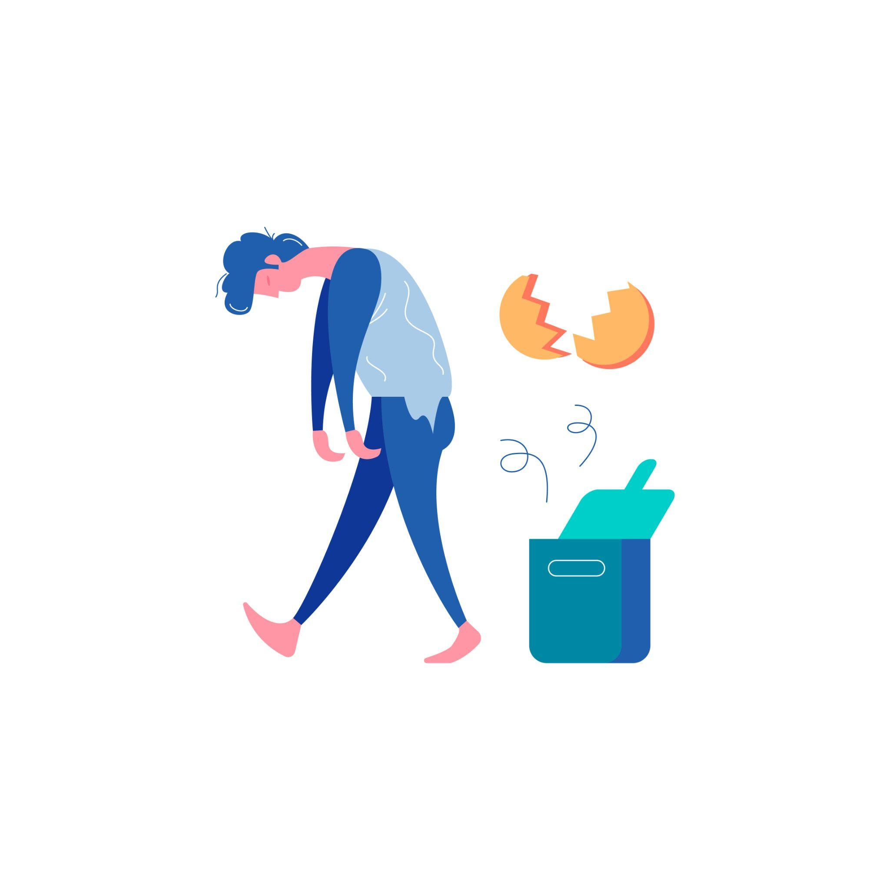
Identifizierung der Bildschirmabhängigkeit
5.1.3 Informationen zur Bildschirmabhängigkeit
Einige Leitlinien zur Erkennung von Bildschirmabhängigkeit :
Aggressivität, wenn kein Zugriff auf Bildschirme oder das Netzwerk möglich ist;
Mangelndes Interesse an anderen Aktivitäten, auch an Dingen, die ihnen normalerweise Spaß machen (z. B. Schule, Arbeit, Zeit mit der Familie oder Freunden verbringen). Dies kann zu Schwierigkeiten in der Schule oder am Arbeitsplatz führen;
Vermeidung von Beziehungen und Verantwortung.
Quelle | Design von Freepik

Slide 29
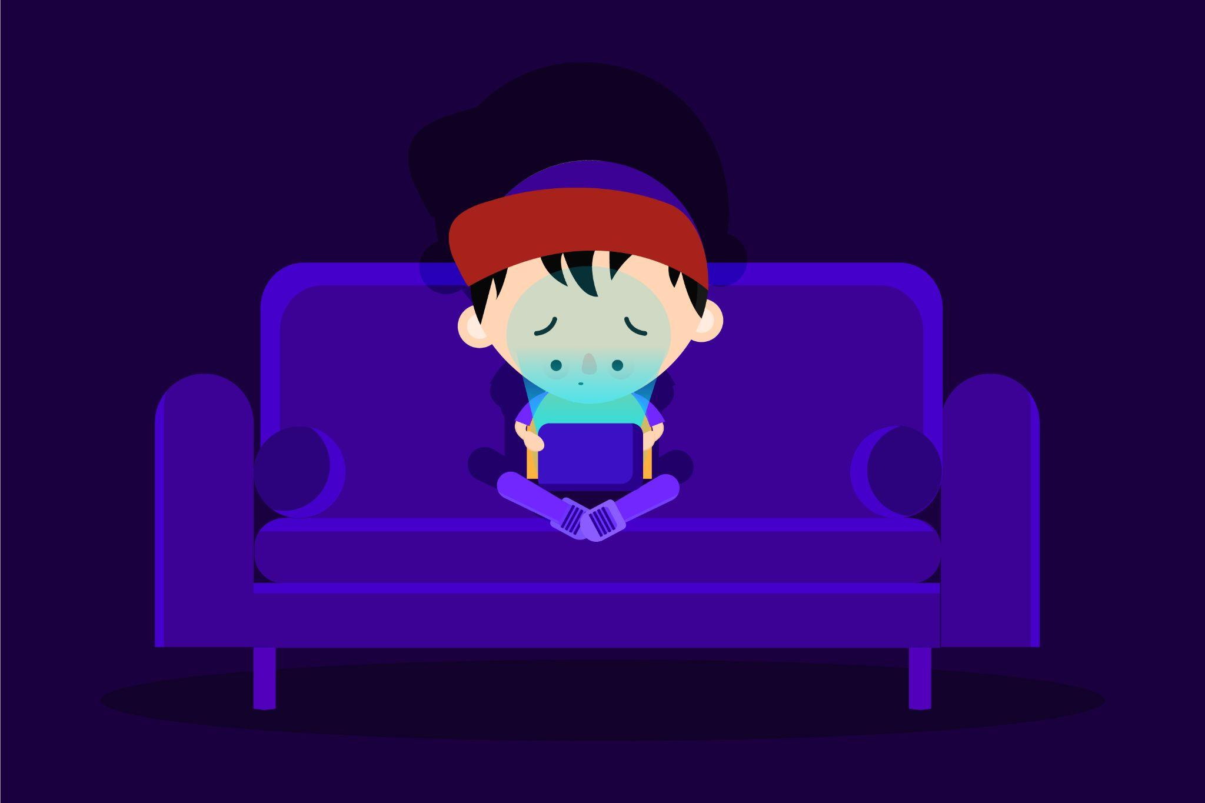
Die Auswirkungen der Bildschirmabhängigkeit (1)
5.1.3 Informationen zur Bildschirmabhängigkeit
Zur Gesundheit von Kindern und Jugendlichen
Sehkraft
Emotionale, affektive und Wohlbefindensstörungen
Auswirkungen der Exposition gegenüber und der Nutzung von Bildschirmen auf den Schlaf
Zunahme von Gewalttaten und Aggressionen, unabhängig davon, ob sie mit Gewalt in Videospielen in Verbindung stehen oder nicht
Pornografie, Cyber-Belästigung und Sexting
Quelle | Design von Freepik

Slide 30
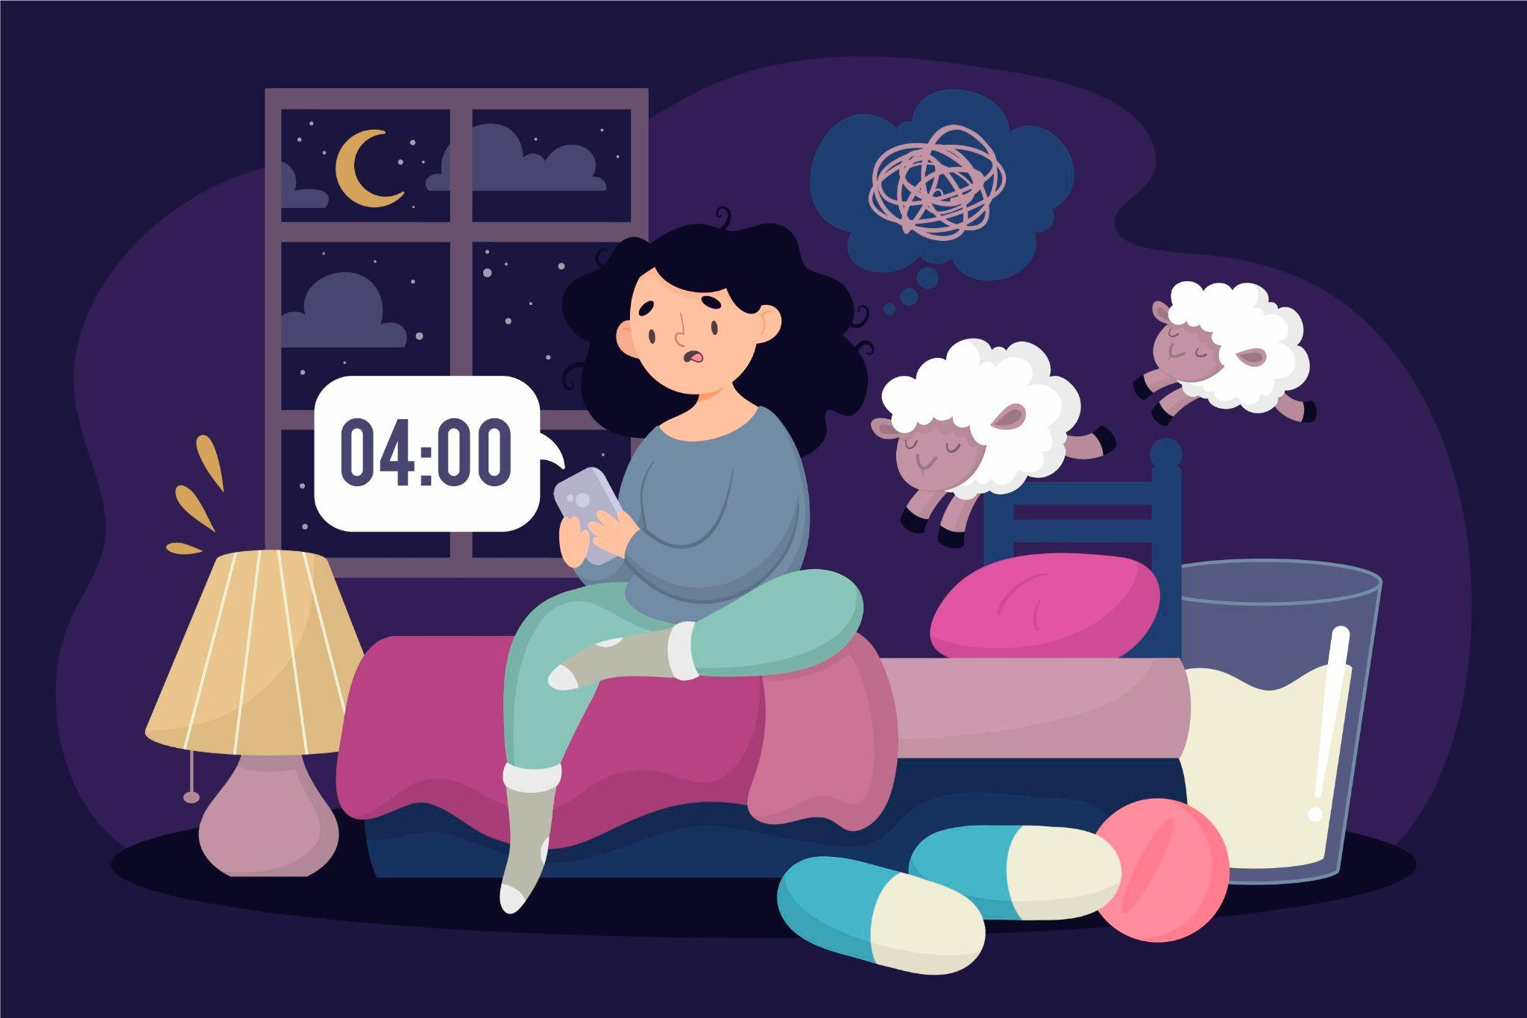
Die Auswirkungen der Bildschirmabhängigkeit (2)
5.1.3 Informationen zur Bildschirmabhängigkeit
Zur Gesundheit von Erwachsenen
Schlafstörungen
Psychologische und soziale Auswirkungen
Muskuloskelettale Erkrankungen betreffen vor allem die Lendenwirbelsäule, den Nacken, die Schultern, die Ellbogen und die Handgelenke.
Sitzender Lebensstil, mangelnde körperliche Betätigung.
Quelle | Design von Freepik

Slide 31
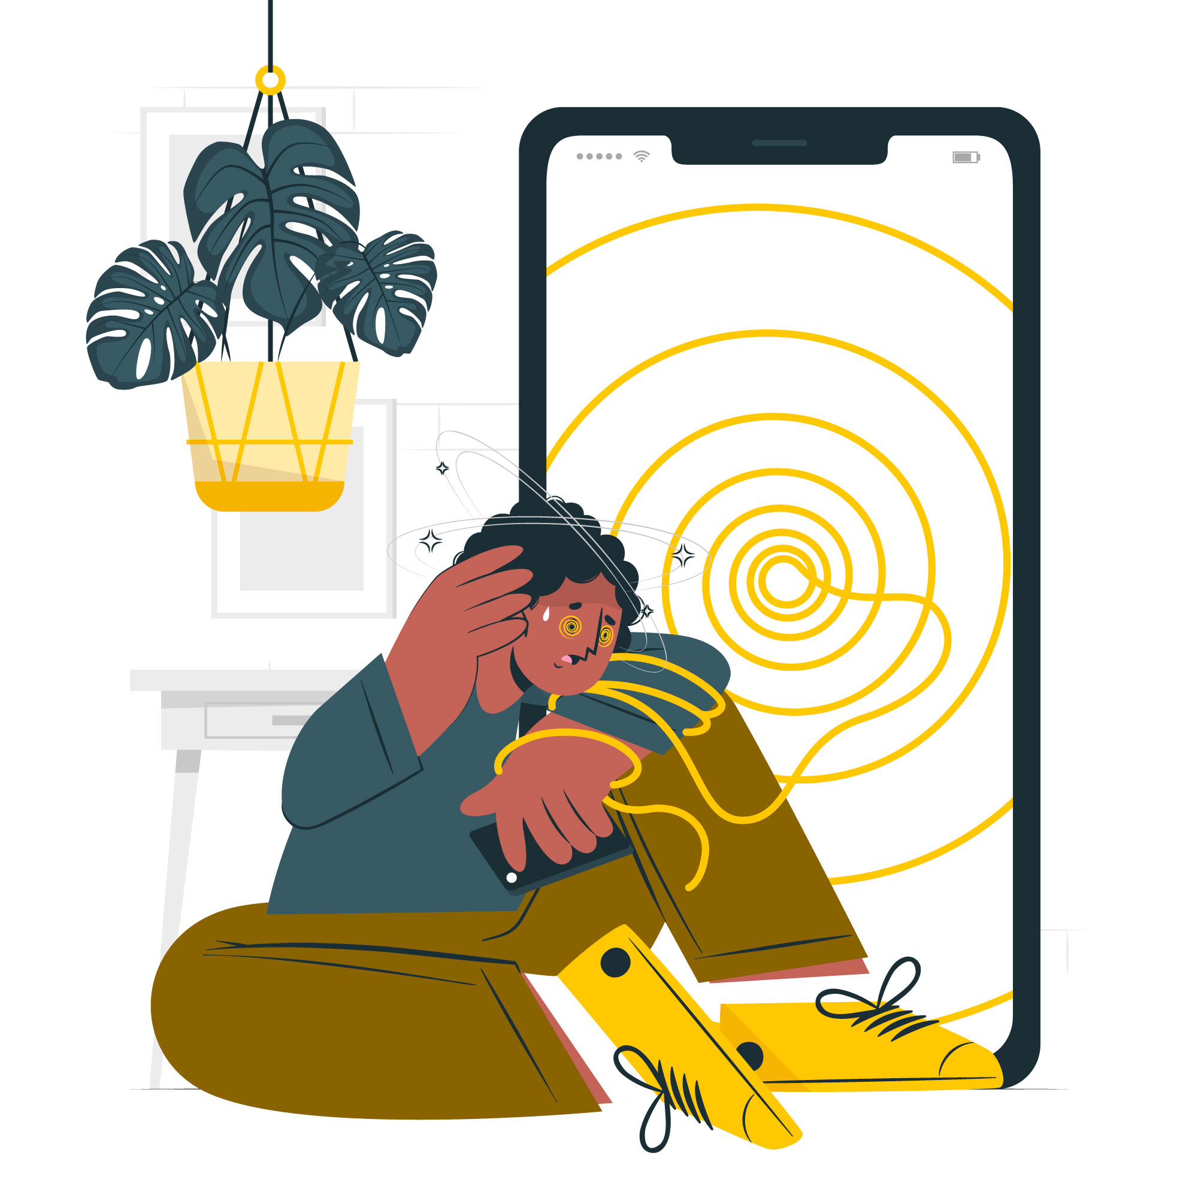
Die Auswirkungen der Bildschirmabhängigkeit (3)
5.1.3 Informationen zur Bildschirmabhängigkeit
Zur Gesundheit von Erwachsenen
Unausgewogene Ernährung, die zu Gewichtszunahme und Fettleibigkeit führen kann, sowie das Risiko von Typ-2-Diabetes.
Sehstörungen
Kopfschmerzen, Asthenie
Zunehmender Verlust der Selbstständigkeit bei Senioren, die mehr als 5 Stunden pro Tag vor einem Bildschirm verbringen.
Quelle | Design von Freepik

Slide 32
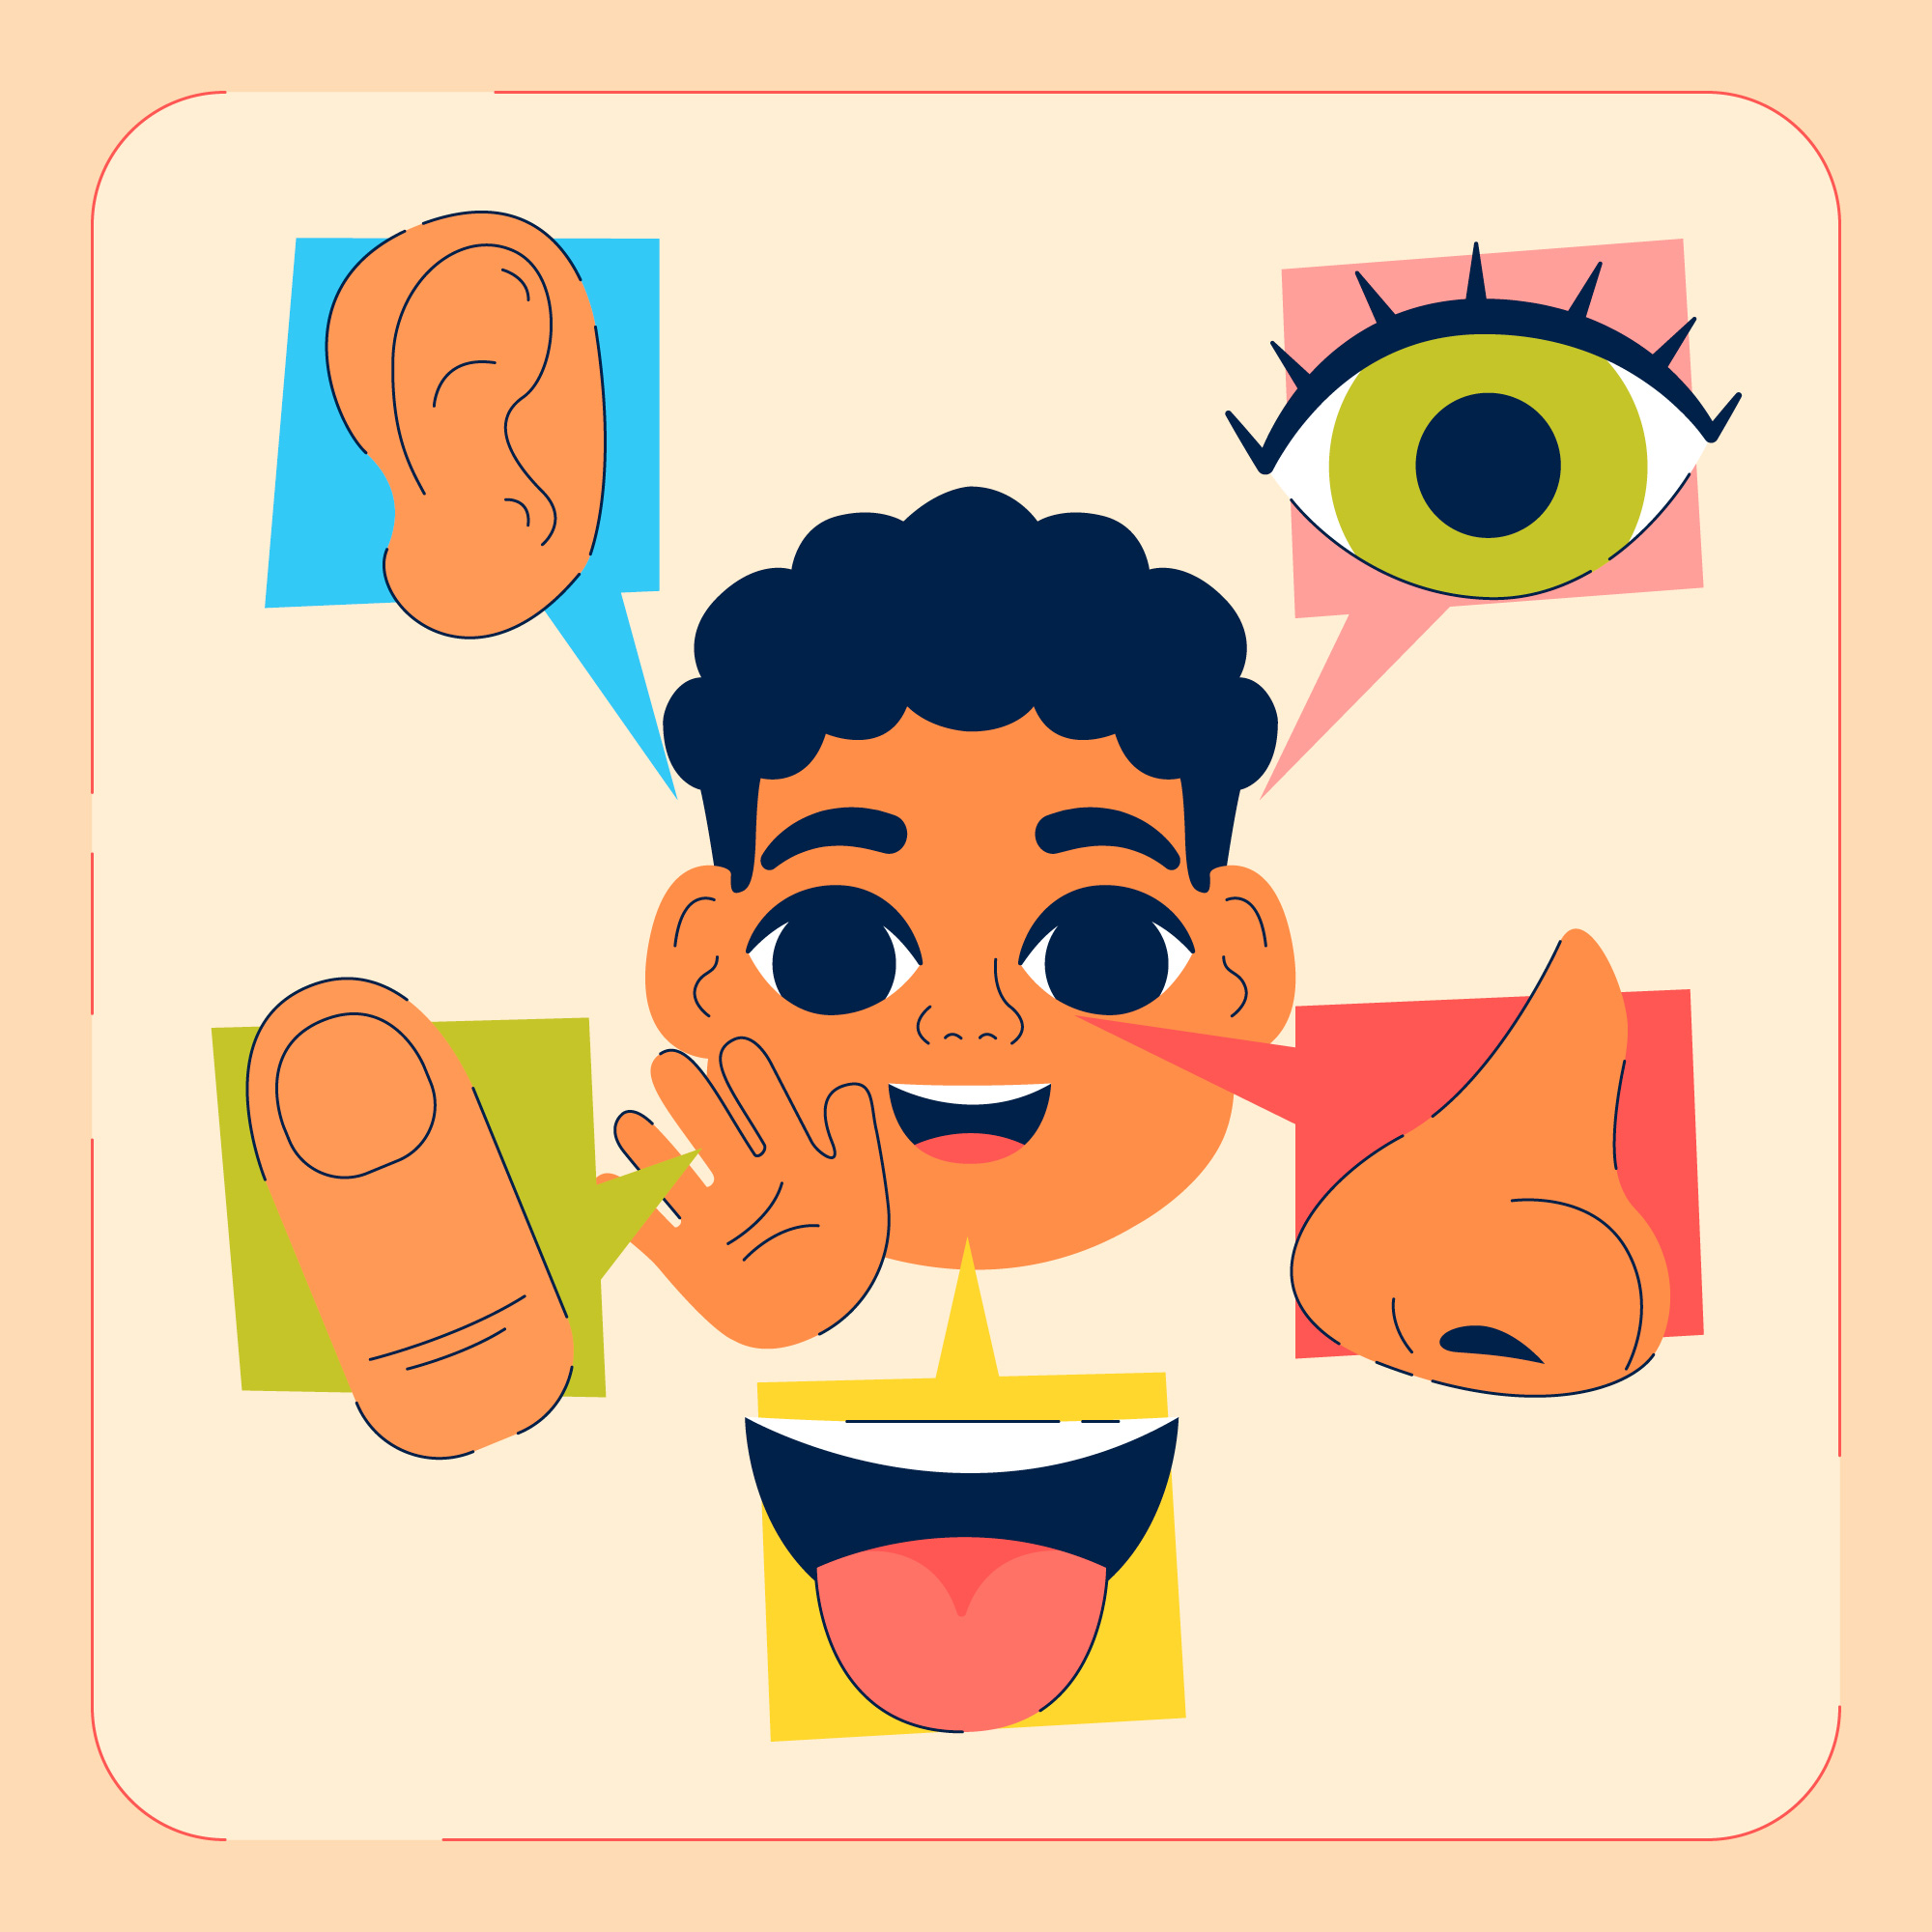
Empfehlungen zur Bildschirmzeit (!)
5.1.3 Informationen zur Bildschirmabhängigkeit
Die 3-6-9-12-Regel von Serge Tisseron :
Vor dem 3. Lebensjahr, müssen Kinder ihre Sinne und Orientierungspunkte mit Ihnen entdecken. Anhalten, reden, den Fernseher ausschalten
Im Alter von 3 bis 6 Jahren, müssen Kinder ihre sensorischen und manuellen Fähigkeiten entdecken. Begrenzen Sie die Bildschirmzeit, teilen Sie sie, sprechen Sie in der Familie über sie
Im Alter zwischen 6 und 9 Jahren, müssen Kinder die Regeln des sozialen Spiels entdecken. Erklären Sie ihnen das Internet.
Quelle | Design von Freepik

Slide 33
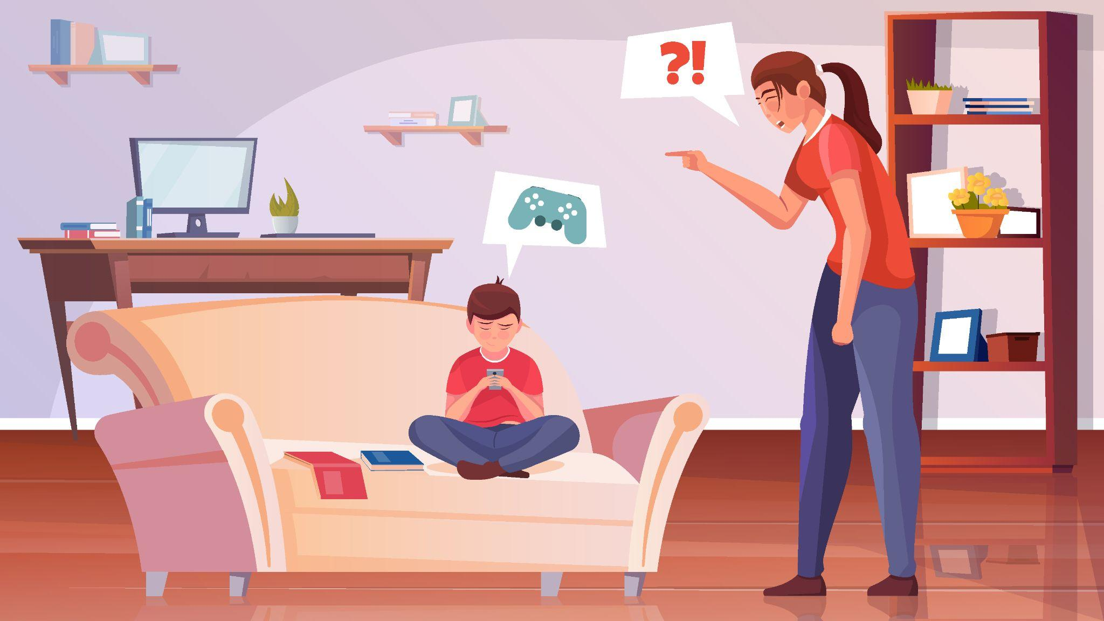
Empfehlungen zur Bildschirmzeit (2)
5.1.3 Informationen zur Bildschirmabhängigkeit
Zwischen 9 und 12 Jahren, müssen Kinder die Komplexität der Welt erkunden. Bringen Sie ihnen bei, sich selbst und ihre Mitmenschen zu schützen.
Ab 12 Jahren, werden sie immer unabhängiger von familiären Bindungen. Bleiben Sie verfügbar. Man braucht Sie immer noch.
Quelle | Design von Freepik

Slide 34

Empfehlungen zur Bildschirmzeit (3)
5.1.3 Informationen zur Bildschirmabhängigkeit
Für Erwachsene, versuchen Sie, die nicht arbeitsbezogene Bildschirmzeit auf weniger als zwei Stunden pro Tag zu begrenzen. Legen Sie regelmäßig stündliche Pausen ein, um Überanstrengung der Augen und sitzende Tätigkeiten zu vermeiden.
Für Alle, legen Sie eine bildschirmfreie Zeit vor dem Schlafengehen fest, um die Qualität des Schlafs zu fördern.
  Nutzen Sie Anwendungen zur Überwachung der Bildschirmzeit, um sich Ihrer Gewohnheiten bewusst zu werden und sie entsprechend anzupassen.
  Bevorzugen Sie Offline-Aktivitäten wie Lesen, kreative Hobbys, Sport und soziale Kontakte von Angesicht zu Angesicht.
Quelle | Design von Freepik

Slide 35

Empfehlungen zur Bildschirmzeit (4)
5.1.3 Informationen zur Bildschirmabhängigkeit
Eltern sollten ihren Kindern ein gesundes Verhalten bei der Bildschirmnutzung vorleben, um sie zu guten Gewohnheiten zu ermutigen.
Stellen Sie in der Familie Regeln für die Bildschirmnutzung auf, z. B. eine Begrenzung der Bildschirmzeit und bildschirmfreie Zonen im Haus.
In der Arbeitsumgebung sollten regelmäßige Pausen vor dem Bildschirm eingelegt werden, um Ermüdung und Überanstrengung der Augen zu vermeiden.
Fördern Sie persönliche Treffen, wann immer dies möglich ist, anstatt ausschließlich virtuell zu kommunizieren.
Quelle | Design von Freepik

Slide 36

Aufklärung über die sinnvolle Nutzung von Bildschirmen(1)
5.1.3 Informationen zur Bildschirmabhängigkeit
Hier sind einige Tipps für einen vernünftigen Umgang mit Bildschirmen:
Setzen Sie Zeitlimits: Setzen Sie klare Grenzen für die Zeit, die Sie täglich vor dem Bildschirm verbringen, und berücksichtigen Sie dabei die altersgerechten Empfehlungen.
Planen Sie bildschirmfreie Zeiten: Bauen Sie bildschirmfreie Zeiten in Ihren Tagesplan ein, um ein Gleichgewicht zwischen Online- und Offline-Leben zu fördern.
Bevorzugen Sie Offline-Aktivitäten: Fördern Sie Aktivitäten abseits des Bildschirms, wie Sport, kreative Hobbys, Lesen und soziale Kontakte von Angesicht zu Angesicht.
Quelle | Design von Freepik

Slide 37

Aufklärung über die sinnvolle Nutzung von Bildschirmen (2)
5.1.3 Informationen zur Bildschirmabhängigkeit
Hier sind einige Tipps für einen vernünftigen Umgang mit Bildschirmen:
Verwenden Sie Tools zur Verwaltung der Bildschirmzeit: Verwenden Sie Anwendungen oder integrierte Funktionen auf Geräten, um die Bildschirmzeit zu überwachen und zu begrenzen.
Wählen Sie Qualitätsinhalte: Wählen Sie die Inhalte, die Sie online konsumieren, sorgfältig aus und bevorzugen Sie glaubwürdige und lehrreiche Quellen.
Üben Sie sich in Mäßigung: Vermeiden Sie die übermäßige Nutzung von sozialen Netzwerken, Videospielen oder anderen Online-Aktivitäten.
Machen Sie regelmäßig Pausen: Legen Sie jede Stunde eine Pause ein, um Ihre Augen und Ihren Geist auszuruhen, indem Sie sich körperlich betätigen oder einfach frische Luft schnappen.
Quelle | Design von Freepik

Slide 38

Aufklärung über die sinnvolle Nutzung von Bildschirmen (3)
5.1.3 Informationen zur Bildschirmabhängigkeit
Hier sind einige Tipps für einen vernünftigen Umgang mit Bildschirmen:
Vermeiden Sie Bildschirme vor dem Schlafengehen: Schränken Sie den Kontakt mit Bildschirmen mindestens eine Stunde vor dem Schlafengehen ein, um einen guten Schlaf zu gewährleisten.
Seien Sie ein positives Vorbild: Seien Sie ein positives Vorbild für Ihre Familie und Freunde, indem Sie sich gesunde Bildschirmgewohnheiten aneignen.
Bleiben Sie aktiv: Nutzen Sie die Bildschirme bewusst und aktiv, vermeiden Sie Passivität und bevorzugen Sie Aktivitäten, die die Kreativität und das Lernen fördern.
Quelle | Design von Freepik

Slide 39

Aufklärung über die sinnvolle Nutzung von Bildschirmen (4)
5.1.3 Informationen zur Bildschirmabhängigkeit
Das Erkennen der Anzeichen von Bildschirmsucht ist der erste Schritt zur Einführung gesünderer digitaler Gewohnheiten, die sicherstellen, dass die Technologie ein Werkzeug zur Verbesserung und nicht ein Hindernis für ein erfülltes Leben ist.
Wenn Sie diese Tipps befolgen, können Sie eine ausgewogene und gesunde Nutzung von Bildschirmen in Ihrem täglichen Leben fördern.
Quelle | Design von Freepik

Slide 40
5.1.4
Interaktive Nutzung von Gesundheits-Apps für den Tabakkonsum und die vernünftige Nutzung von Bildschirmen
Ziele
Wählen Sie als Gruppe eine Anwendung und laden Sie sie herunter
Erkunden Sie die Funktionen der Anwendung
Diskutieren Sie die Vor- und Nachteile
Design von Freepik

Slide 41

5.1.4 Interaktive Nutzung von Gesundheits-Apps
Raucherentwöhnungs-Apps
Anwendungen | Beschreibung | Download-Link
Kwit | Diese Anwendung nutzt Gamification, um Ihnen zu helfen, mit dem Rauchen aufzuhören. Sie ermöglicht es Ihnen, Punkte und Abzeichen für Ihre Abstinenz zu sammeln, und bietet auch Rat und Unterstützung. | Android - IOS
Smoke Free | Diese Anwendung wird vom Nationalen Krebsinstitut der USA bereitgestellt und bietet Informationen und Unterstützung für Menschen, die mit dem Rauchen aufhören wollen. Sie umfasst eine Fortschrittskontrolle, individuelle Beratung und ein Community-Forum. | Android - IOS
QuitNow! | Diese Anwendung ist einfach und leicht zu bedienen. Sie bietet Fortschrittskontrolle, Beratung und Unterstützung. | Android - IOS
My Quit Coach | Diese Anwendung wird von der Truth Initiative bereitgestellt, einer amerikanischen gemeinnützigen Organisation, die das Rauchen bekämpft. Sie bietet Fortschrittskontrolle, persönliche Beratung und ein Community-Forum. | Android - IOS
Smokerstop | Smokerstop ist eine kostenlose Anwendung, die für iOS verfügbar ist. | IOS
Stop-tabac | Entwickelt von Experten der Universität Genf. Konkrete Ratschläge für den Alltag. Ein Zeitplan für die Vorausplanung. | Android - IOS
Tabac Info Service | Diese Anwendung wird von der französischen Regierung bereitgestellt und bietet Informationen und Unterstützung für Menschen, die mit dem Rauchen aufhören wollen. | Android - IOS
***Einige dieser Anwendungen sind völlig kostenlos, während andere kostenpflichtige Funktionen haben.
Quelle | Design von Freepik

Slide 42
Apps gegen Bildschirmabhängigkeit
5.1.4 Interaktive Nutzung von Gesundheits-Apps
Applications | Description | Download link
Spacetime | Verfügbar in Englisch, Französisch, Deutsch, Spanisch, Chinesisch, Japanisch, Koreanisch, Portugiesisch, Russisch und Italienisch. | Android - IOS
Digital Detox – QualityTime | Verfügbar für Android in Englisch, Französisch, Deutsch, Spanisch, Chinesisch, Japanisch, Koreanisch, Portugiesisch, Russisch und Italienisch. | Android
Forest: Focus for Productivity | Verfügbar in Englisch, Französisch, Deutsch, Spanisch, Chinesisch, Japanisch, Koreanisch, Portugiesisch, Russisch, Italienisch, Niederländisch, Polnisch, Türkisch und Arabisch. | Android - IOS
Freedom | Block Distractions | Verfügbar in Englisch, Französisch, Deutsch, Spanisch, Chinesisch, Japanisch, Koreanisch, Portugiesisch, Russisch, Italienisch, Niederländisch, Polnisch, Türkisch und Arabisch. | Android - IOS
Google Family Link | Diese Anwendung ermöglicht es Eltern, die Bildschirmzeit ihrer Kinder auf Android-Geräten zu verwalten. Sie ist in über 40 Sprachen verfügbar. | Android - IOS
Parental Control -Kidslox | Mit dieser Anwendung können Sie Anwendungen und Websites blockieren, Bildschirmzeitbeschränkungen festlegen und die Aktivitäten Ihres Kindes auf seinem Gerät verfolgen. Sie ist in über 20 Sprachen verfügbar. | Android - IOS
Contrôle Parental FamilyTime | Diese Anwendung bietet ähnliche Funktionen wie Kidslox sowie die Möglichkeit, den Standort Ihres Kindes zu verfolgen und sein Gerät zu sperren. Sie ist in über 15 Sprachen verfügbar. | Android - IOS
Moment | Verfügbar in Englisch, Französisch, Deutsch, Spanisch, Chinesisch, Japanisch, Koreanisch, Portugiesisch und Russisch. | IOS
*Einige dieser Anwendungen sind völlig kostenlos, während andere kostenpflichtige Funktionen haben.

Slide 43
5.1.5
Diskussion und Auswertung
Ziele
Absprache und Klärung von Missverständnissen, die sich aus den theoretischen Informationen ergeben haben.
Sicherstellen, dass der Inhalt des Moduls vollständig verstanden wurde.
Das Modul auswerten.
Design von Freepik

Slide 44
Auswertung: Fragebogen
Die Inhalte des Moduls waren anregend und interessant (1 Minimum, 5 Maximum)
1 | 2 | 3 | 4 | 5
Der Inhalt des Moduls war klar, verständlich und einfach zu folgen (1 Minimum, 5 Maximum)
1 | 2 | 3 | 4 | 5
Der Trainer war gut vorbereitet (1 Minimum, 5 Maximum)
1 | 2 | 3 | 4 | 5

Slide 45
Auswertung: Fragebogen
Das Modul hat mein Wissen über das Thema verbessert (1 Minimum, 5 Maximum)
1 | 2 | 3 | 4 | 5
Ich würde dieses Modul anderen empfehlen (1 Minimum, 5 Maximum)
1 | 2 | 3 | 4 | 5
Ich bin insgesamt zufrieden mit dem Modul (1 Minimum, 5 Maximum)
1 | 2 | 3 | 4 | 5

Slide 46
Referenzen, weiterführende Lektüre und Abschluss
https://www.ncbi.nlm.nih.gov/pmc/articles/PMC10632550/
https://www.iberdrola.com/social-commitment/nomophobia#:~:text=WHAT%20IS%20NOMOPHOBIA%3F,%2Dphone%2Dphobia%22).
https://dermnetnz.org/topics/phantom-vibration-syndrome#:~:text=Phantom%20vibration%20syndrome%20(PVS)%20refers,vibrating%20when%20it%20is%20not.
https://www.ncbi.nlm.nih.gov/pmc/articles/PMC9016508/
https://www.ncbi.nlm.nih.gov/pmc/articles/PMC10632550/
https://www.britannica.com/topic/smoking-tobacco
https://www.cancer.gov/about-cancer/causes-prevention/risk/substances/secondhand-smoke#:~:text=Secondhand%20tobacco%20smoke%20is%20the,identified%20in%20secondhand%20tobacco%20smoke.
https://www.ncbi.nlm.nih.gov/books/NBK555596/

Slide 47
Referenzen, weiterführende Lektüre und Abschluss
https://portal.ct.gov/-/media/Departments-and-Agencies/DPH/dph/hems/tobacco/tobaccoproductspdf.pdf
https://www.nicorette.fr/je-me-lance/la-d%C3%A9pendance-au-tabac
https://www.cdc.gov/tobacco/campaign/tips/quit-smoking/quit-smoking-medications/why-quitting-smoking-is-hard/index.html#:~:text=Inside%20your%20brain%2C%20nicotine%20triggers,nicotine%20just%20to%20feel%20okay.
https://tobaccofreealamedacounty.org/focus-areas/quit-tobacco/
https://www.hypnose-therapie32.fr/sevrage-tabagique/
https://www.mayoclinic.org/healthy-lifestyle/quit-smoking/in-depth/nicotine-craving/art-20045454
https://www.un.org/nutrition/sites/www.un.org.nutrition/files/nutrition_decade_infographic_1_nutrition_at_a_glance.pdf

Slide 48
Referenzen, weiterführende Lektüre und Abschluss
https://www.fao.org/3/i3261e/i3261e.pdf
https://medecine-generale.sorbonne-universite.fr/wp-content/uploads/2020/11/exemple-trace-GEP-addiction-aux-ecrans.pdf
https://apimed-pl.org/contenu/uploads/2020/12/Problematique-des-ecrans-a-tout-age-1.pdf
https://www.3-6-9-12.org/wp-content/uploads/2022/03/Aff-A3-Apprivoiser-les-ecrans-2018-2-HR2.pdf
https://www.3-6-9-12.org/les-balises-3-6-9-12/
https://cmb-sante.fr/temps-ecrans-adultes/
https://www.quora.com/What-are-some-rational-tips-to-reduce-screen-time-in-the-long-run
https://www.3-6-9-12.org/

Slide 49


Glückwunsch!
Sie haben die Unterrichtssitzung zu diesem Modul abgeschlossen!
Von der Europäischen Union finanziert. Die geäußerten Ansichten und Meinungen entsprechen jedoch ausschließlich denen des Autors bzw. der Autoren und spiegeln nicht zwingend die der Europäischen Union oder der Europäischen Exekutivagentur für Bildung und Kultur (EACEA) wider. Weder die Europäische Union noch die EACEA können dafür verantwortlich gemacht werden.

